Slide 1

第9章 数据可视化技术
大数据项目组
2018年7月

Slide 2
数据可视化
通过图表可视化分析数据结果，不仅能让数据更加生动、形象，便于用户发现数据中隐含的规律与知识，而且这也是软件工程师与数据工程师合作的最终工作成果，有助于帮助用户理解大数据技术的价值。在Hadoop生态群中，核心部件（如HDFS、Yarn和HBase等）都提供可视化的集群管理功能，便于用户直观、快速地了解集群的运行状态；第6章Kylin、Superset及第8章的Zeppelin等OLAP工具的重要任务是为用户提供在线可视化分析功能。但在企业级应用开发中，在前面章节中提到的技术无法直接集成到应用系统，还需要使用基于桌面、Web等的可视化组件进行定制开发。
本章简单介绍数据可视化的发展历史、可视化工具分类，重点结合ECharts介绍Web可视化组件生成方法，并给出Java Web开发与相关大数据组件的数据集成，以展现数据可视化结果。

Slide 3
数据可视化概述
目录
数据可视化工具
可视化组件与Echarts示例
与大数据平台集成
习题

Slide 4
数据可视化概述
数据可视化，是指将结构或非结构化的数据转换成适当的可视化图表，然后将隐藏在数据中的信息直接展现在人们面前，是一种关于数据视觉表现形式的科学技术研究。
数据可视化起源于18世纪，William Playfair在《The Commercial and Political Atlas》一书中首次使用了柱形图和折线图表示国家的进出口量。19世纪初，他在《Statistical Breviary》一书里，又首次使用了饼状图。柱状图、折线图和饼状图是至今最常用的数据可视化的表现形式。到了19世纪中叶，数据可视化主要被用于军事用途，用来表示军队死亡原因、军队的分布图等，其中，南丁格尔图最为著名的例子。
南丁格尔图是一种圆形的直方图，它将战争中不同形式死亡的人数以图形式展现在人们眼前，南丁格尔图的背后有着一段为敬畏生命而存的历史。在19世纪50年代，英国、法国、土耳其和俄国进行了克里米亚战争，英国的战地战士死亡率高达42%。弗罗伦斯·南丁格尔女士率领38名护士在战争前线的战地医院服务。

Slide 5
数据可视化概述
当时的野战医院卫生条件极差，资源极度匮乏，她竭尽全力排除各种困难，为伤员解决必须的生活用品和食品，并对他们悉心护理。每个夜晚，她都手执风灯巡视，伤病员们亲切地称她为“提灯女神”，战争结束后，被英国民众推崇为民族英雄。南丁格尔在分析士兵致死原因时发现，战地医疗卫生条件不足导致的致死率远高于战场直接致死率。为引起军方和决策者重视，她创造性地提出类似鸡冠花图的图表，也就南丁格尔的玫瑰图（见下页），说服政府重视改善前方将士的卫生情况和做好食品与药品的保障工作。

Slide 6
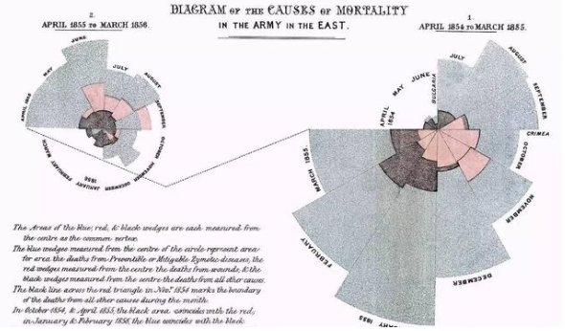
数据可视化概述
在南丁格尔图中，雷达轴分为12个区间，分别代表了从1854年4月至1855年3月共12个月份，最内层区域代表因受伤而死亡的人数，中间一层黑色区域代表因其他原因死亡的人数，最外层区域代表由于可治疗的疾病而死亡的人数。通过该图可以很直观地发现，本可采用治疗避免死亡的人数远远大于战争的直接伤亡人数。

Slide 7
数据可视化概述
进入20世纪，数据可视化有了飞跃性的发展。数据可视化的方式可以分为面积与尺寸可视化、颜色可视化、图形可视化、地域空间可视化和概念可视化等。
（1）面积与尺寸可视化
对同一类图形（例如柱状、圆环图等）的长度、高度或面积加以区别，表达不同指标对应的指标值之间的对比。制作这类可视化图形需要用数学公式计算出准确的尺度和比例。
（2）颜色可视化
通过颜色的深浅来表达指标值的强弱和大小，是数据可视化设计的常用方法，用户可直观地发现哪一部分指标的数据值更加突出，例如，热力图。
（3）图形可视化
在设计指标及数据时，使用有对应实际含义的图形结合呈现数据，会使数据图表更加生动，便于用户理解图表要表达的主题。

Slide 8
数据可视化概述
（4）地域空间可视化
当指标数据要表达的主题与地域有关联时，一般会选择用地图作为大背景。这样用户可以直观地了解整体的数据情况，同时也可以根据地理位置快速地定位到某一地区来查看详细数据。
（5）概念可视化
通过将抽象的指标数据转换成人们更熟悉、更容易感知的数据，用户便更容易理解图形要表达的意义。

Slide 9
数据可视化概述
目录
数据可视化工具
可视化组件与Echarts示例
与大数据平台集成
习题

Slide 10
数据可视化工具
根据可视化工具的使用方式使用用户的不同，可分为桌面数据可视化技术（如Excel、R可视化和Python可视化等）、在线数据可视化技术（Oracle BI、Superset等）和Web数据可视化技术（如D3.js、echart等），下面就代表型的工具进行介绍。

Slide 11
桌面可视化技术
1．Microsoft Excel
Microsoft Excel是常用的一款办公软件。它具有的直观的界面、出色的计算功能和图表工具使其成为最流行的个人计算机上的数据处理软件。获取数据后，可先使用Excel进行数据预处理，采用手动或自动方式进行数据输入；接着进行格式设置，改变单元格区域外观等；对处理好的数据，可使用排序、筛选等方法进行数据分析与分类汇总；最后进行可视化处理，以更加直观地向用户展示数据。
Microsoft Excel中的常用图表有柱形图、条形图、折线图、面积图、饼图和散点图等。作为一个入门级工具，Microsoft Excel是快速分析数据的理想工具，也能创建供内部使用的数据图。通过Microsoft Excel绘制的图像可以方便地嵌入Microsoft Solutions，Word和Microsoft Solutions Powerpoint中，是数据可视化的利器之一。

Slide 12
桌面可视化技术
2．SPSS
统计产品与服务解决方案（Statistical Product and Service，SPSS），是最早采用图形菜单驱动界面的统计软件，它的突出优势在于用户操作界面友好，结果输出界面美观。用户只需要具备一些基本的Windows操作知识，并掌握统计分析原理，就可以将SPSS运用在科研工作中，深受社会科学、统计学和医学领域研究者喜爱。SPSS采用的是与Microsoft Excel类似的方式输入与管理数据，数据接口较为通用，能方便地从其他数据库中读入数据。其统计过程包括了常用的、较为成熟的统计过程，完全可以满足非统计专业用户的需求。SPSS输出结果十分美观，支持HTML格式和文本格式的转存。
由于SPSS for Windows可以直接读取EXCEL及DBF数据文件，易学、易用，已推广到多种各种操作系统的计算机上，它与SAS、BMDP并称为国际上最有影响的三大统计分析软件。

Slide 13
桌面可视化技术
3．R可视化
R是属于GNU系统的一个自由、免费、源代码开放的软件，它是一个集统计分析与图形显示于一体的用于统计计算和统计制图的优秀工具。它可以运行于UNIX、Windows和Macintosh的操作系统上，而且嵌入了一个非常方便实用的帮助系统。
用户可以在R官方网站及其镜像中下载任何有关的安装程序、源代码、程序包及文档资料。标准的安装文件自身就带有多个模块和内嵌统计函数，安装好后可以直接实现许多常用的统计功能。同时，R还是一种编程语言，具有语法通俗易懂、易学易用和资源丰富的优点。大多数最新的统计方法和技术都可以在R中直接获取。
R具有强大的用户交互性，它的输入/输出都是在同一个窗口进行，输出的图形可以直接保存为JPG、BMP、PNG等图片格式，还可以直接保存为PDF文件，并提供与其他编程语言、数据库交互的接口。
ggplot2是R语言中一个功能强大的作图软件包，源于其自成一派的数据可视化理念。当熟悉了ggplot2的基本方法后，数据可视化工作将变得非常轻松而有条理。用户只需要完成初始化、绘制图层、调整数据相关图形元素、调整数据无关图形元素几个步骤就能完成绘制。

Slide 14
桌面可视化技术
4．基于Python可视化
Python有许多可视化工具，其中，Matplotlib是用于创建出版质量图表的桌面绘图包。matplotlib的目的是为了构建一个MATLAB式的绘图接口。除图形界面显示外，它还可以把图片保存为pdf、svg、jpg、png、gif等形式。
Matplotlib是一个Python的2D绘图库，它以各种硬拷贝格式和跨平台的交互式环境生成出版质量级别的图形。通过Matplotlib，仅需要几行代码，开发者便可以生成直方图、条形图和散点图等。Matplotlib中的基本图表包括的元素有x轴和y轴、水平和垂直的轴线、x轴和y轴刻度、刻度标示坐标轴的分隔，包括最小刻度和最大刻度、x轴和y轴刻度标签、表示特定坐标轴的值、绘图区域和实际绘图的区域。
Matplotlib所绘制的图表中的每个绘图元素，例如，线条Line2D、文字Text、刻度等在内存中都有一个对象与之对应。为了方便快速绘图，Matplotlib通过pyplot模块提供了一套与MATLAB类似的绘图API，将众多绘图对象所构成的复杂结构隐藏在API内部。
Seaborn基于Matplotlib提供内置主题、颜色调色板、函数、可视化单变量、双变量和线性回归等工具，使作图变得更加容易。

Slide 15
OLAP可视化工具
1．Oracle BI
Oracle BI Data Visualization Desktop具备可视、自助、简单、快速、智能、多样的特性，为用户提供个人桌面应用程序，以便用户能够访问、探索、融合和分享数据可视化。Oracle BI有着丰富的可视化组件，可实现对颜色、尺寸、外形的创新性使用模式以及多种坐标系统。并通过Html5进行渲染，还可以选择或制作个性化的色系。Oracle BI新增了列表、平行坐标、时间轴、和弦图、循环网络、网络、桑基和树图等。Oracle BI对大多数数据通过可视化方式进行整理、转换操作。可在面板和分析注释之间自由切换，为用户提供友好的数据源页面，还提供打印面板和分析注释页面；支持导出为PDF和PowerPoint格式。Oracle BI向用户提供数据模式的自动检测，能更好地帮助用户了解数据及完成数据可视化。

Slide 16
OLAP可视化工具
2．微软Power BI
微软Power BI是一套商业分析工具，可连接数百个数据源，简化了数据准备流程并提供即席分析功能。Microsoft Excel在很早以前就支持了数据透视表，并基于Excel开发了相关的BI插件，如用于数据获取和数据整理的Power Query，用于建模分析PowerPrivot，图表交互工具Power View和基于地图的数据可视化工具Power Map等。相比于其他同类产品，它有着无可比拟的天然优势。熟悉Excel报表和BI分析的用户可以快速上手，甚至可以直接使用以前的模型。Power BI已经支持包括Excel、CSV、XML、Json、文本文件等多种文件数据源及常见Access、MSSQL、Oracle、Mysql等关系数据库。

Slide 17
OLAP可视化工具
3．SuperSet
SuperSet是一款开源的OLAP及数据可视化前端工具，是由知名在线房屋短租公司Airbnb公司开源的一款数据探索及数据可视化工具。SuperSet底层使用Python开发，整个项目的后端使用了Flask、Pandas和SQLAlchemy，其中，Pandas用于分析，SQLAlchemy作为数据库的ORM、Flask AppBuilder用作鉴权、规则及数据库事物操作。
SuperSet支持的数据源有：MySQL、Postgres、Presto、Oracle、sqlite、Redshift、MSSQL以及Druid。SuperSet可以支持十几种可视化图表，用于将查询返回的数据做可视化展示，但是其可视化目前只支持每次可视化一张表，不支持join连接，且过于依赖数据库的快速响应，详见6.4节。

Slide 18
Web可视化技术
1．Flex
Flex用于构建和部署基于Adobe Flash的跨平台互联网应用程序。Flex允许在所有主流的浏览器、桌面、智能手机、平板电脑和智能电视中一致地部署应用。其目标是更快、更简单地开发富互联网应用程序（Rich Internet Application，RIA）。Flex的基本架构包括4个部分：Adobe SDK、Adobe Flex Charting、Adobe Flex Data Services和Adobe Flex Builder。Flex能让开发者在无需学习Flash情况下，直接进行Flash RIA编程。
Flex采用GUI开发，使用MXML或ActionScritp。MXML是用来描述用户界面的遵循W3C XML标准的语言，可以使用任何文本编辑器进行编写。Flex 具有多种组件，主要包括控件、容器和图表，它们具备的共同特征包含了尺寸、事件、样式、行为和皮肤。通过组件可实现Web Services、远程对象、Drag and Drop、列排序、图表等功能；FLEX内建了动画效果和其它的简单互动界面等内容。Flex的优势是源于Adobe Flash，能做出其它应用无法完成的可视化效果。

Slide 19
Web可视化技术
2．Silverlight
Microsoft Silverlight是一个跨浏览器跨平台的插件，为网络带来了下一代基于.NET Framework的媒体体验和RIA应用程序。对开发设计人员而言，Silverlight是一种融合了微软的多种技术的Web呈现技术，提供了一套开发框架，通过使用基于向量的图层技术，支持任何尺寸图像，并与Web开发环境实现了无缝连接。
Silverlight不仅允许元素与内容的适应，提供预制控件等；而且还可以轻松地创建图形，然后使用它们去自定义控件，如滚动条样式等。对每个控件Silverlight都提供了相应的模板，可以在不必修改任何代码的情况下改变控件的布局和外观。

Slide 20
Web可视化技术
3．JavaScript可视化技术
基于JavaScript的可视化技术是软件工程师的利器。常见的JavaScript数据可视化工具有ECharts、FushionCarts、Dgraphs、Datawrapper、Google Charts、HighCharts和D3.js等。
（1）D3.js
D3（Data Driven Documents）是支持SVG渲染的一种JavaScript库。D3提供了各种简单易用的函数，大大简化了JavaScript操作数据的难度。由于它本质上是JavaScript，因此，使用JavaScript也可以实现所有功能，但它能大大减少数据可视化编码的工作量。D3已经将生成可视化的复杂步骤精简到了几个简单的函数，用户只需要输入几个简单的数据，就能够将数据转换为各种绚丽的图形。D3还提供了大量的除线性图和条形图之外的复杂图表样式，例如，Voronoi图、树形图、圆形集群和单词云等。

Slide 21
Web可视化技术
（2）Highcharts
Highcharts是一个功能强大、开源、美观、图表丰富、兼容绝大多数浏览器的纯JS图表库。目前支持直线图、曲线图、面积图、曲线面积图、面积范围图、曲线面积范围图、柱状图、柱状范围图、条形图、饼图、散点图、箱线图、气泡图、误差线图、漏斗图、仪表图、瀑布图和雷达图共18种类型图表，其中，很多图表可以集成在同一个图形中形成综合图。Highcharts基于jQuery框架开发，所以需要在页面引入jQuery，它能够很方便快捷地在Web网站或Web应用程序中添加有交互性的图表，并且免费提供给个人学习、个人网站和非商业用途使用。
对需要比较的数据，Highcharts提供了多轴支持，并且可以针对每个轴设置其位置、文字和样式等属性。它能够很便捷地在Web网站或Web应用中添加交互性的图表，并在创建图表后对图表的任意点、线和文字等进行增加、删除和修改操作。结合jQuery、MooTools、Prototype等JavaScript框架提供的Ajax接口，可以实时地从服务器取得数据并实时刷新图表。Highcharts支持JS数组、JSON文件、JSON对象和表格数据等多种数据形式。

Slide 22
Web可视化技术
（3）ECharts
ECharts是百度公司开发的开源数据报表插件，也是一个纯JavaScript的图表库，可以流畅地 运行在 PC 和移动设备上，兼容当前绝大部分浏览器（如IE8/9/10/11、Chrome、Firefox、Safari等），底层依赖轻量级的Canvas类库ZRender，提供直观、生动、可交互、可高度个性化定制的数据可视化图表。ECharts3除了提供了常规的折线图、柱状图，散点图、饼图、K线图、盒形图、热力图、线图外，还提供了用于地理数据可视化的地图，用于关系数据可视化的关系图，用于 BI 的漏斗图、仪表盘等，并且支持图与图之间的混搭。
百度公司发布ECharts之后得到了业界的认可和好评，成为中国数据可视化领域的热门报表框架，并入选了2013年国产开源软件10大年度热门项目。中央电视台还曾通过百度地图的数据可视化定位功能来播报国内春节期间的人口迁徙情况。

Slide 23
数据可视化概述
目录
数据可视化工具
可视化组件与Echarts示例
与大数据平台集成
习题

Slide 24
ECharts使用准备
由于ECharts可视化基于JavaScript语言，因此读者掌握一定JavaScript语言的基本知识将有助于对本节内容的学习。对JavaScript不熟悉的读者，可以访问JavaScript在线教程进行学习。
1．获取ECharts
为了使用ECharts进行数据可视化，需要先获取ECharts。获取方式有以下4种。
（1）根据开发者功能和大小上的不同需求，从官网下载界面选择需要的版本进行下载。如果对 文件大小没有要求，可以直接下载完整版本；开发环境建议下载源代码版本，该版本包含了常 见的错误提示和警告。
（2）在ECharts的GitHub上下载最新的release版本，在解压出来的文件夹里的dist目录里找到最 新版本的ECharts库。
（3）通过npm获取ECharts。
（4）cdn引入，可以在cdnjs、npmcdn或者国内的bootcdn上找到ECharts的最新版本。

Slide 25
ECharts使用准备
2．引入ECharts
只需要像普通的JavaScript库一样用 script 标签引入，如下述代码第5行。
1. <!DOCTYPE html>
2. <html>
3. <head>
4. <meta charset="utf-8">
5. <script src="echarts.min.js"></script>
6. </head>
7. </html>
3．图表绘制
获取并引用ECharts后，还需要为ECharts准备一个具备高度和宽度的DOM容器，例如要获取一个宽度为 800px、高度为400px的容器。
1. <body>
2. <div id="a" style="width: 800px;height:400px;"></div>
3. </body>
然后就可以通过echarts.init 方法初始化一个Echarts实例并通过setOption方法生成一个需要的示例。

Slide 26
Echarts示例（柱状图）
使用ECharts，可以对数据进行不同形式的可视化处理，使用YouTube数据集可以展现出一些常见的数据可视化实例。
1．柱状图
柱状图，是一种以长方形的长度为变量的表达图形的统计报告图，由一系列高度不等的纵向纹理矩形表示数据分布，主要用来比较两个或以上的不同时间或者不同条件值。柱状图也可横向排列，或用多维方式表达。柱状图简单明了且容易理解，主要反映数据的分布差异性。
可以使用series[i]-bar在 ECharts 中实现柱状图，ECharts 柱状图是通过柱形的高度来表现数据的大小，柱状图可以应用在直角坐标系上，该直角坐标系至少需要有一个类目轴或时间轴。下图用柱状图实例展示了在YouTube数据集中不同视频类别数量的对比。

Slide 27
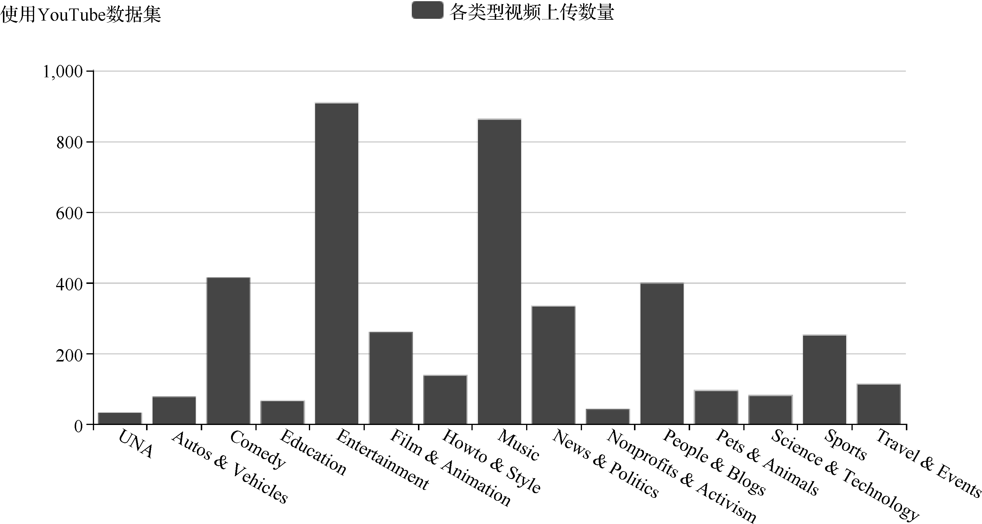
Echarts示例（柱状图）
YouTube数据集的柱状图示例

Slide 28
Echarts示例（柱状图）
用柱状图可视化不同类型视频分布的代码如下：
1. <!DOCTYPE html>
2. <html lang="en">
3. <head>
4. <meta charset="UTF-8">
5. <title>YouTube数据集条形图示例</title>
6. <style type="text/css">
7. #a{
8. width: 800px;
9. height: 400px;
10. background: #ccc;
11. }
12. </style>
13. </head>
14. <body>
15. <div id="a"></div>
16. <button>点击查看YouTube数据集柱状图</button>
17. //JS文件引入
18. <script type="text/javascript" src="/javascripts/ajax-1.0.js"></script>
19. <script type="text/javascript" src="/javascripts/echarts.js"></script>
20. <script type="text/javascript">
21. //初始化操作
22. var myChart = echarts.init(document.getElementById('a'));
23. var btn = document.querySelector('button');
24. //以单击按钮响应函数展现页面
25. btn.onclick = function(){
26. //通过Ajax请求数据:
27. Ajax('JSON').get('/show-data',function(data){
28. //数组声明用于接收数据:
29. //d1接收视频类型
30. var d1 = [];
31. //d2接收上传数量
32. var d2 = [];
33. //接收数据存放在d1中:
34. for(var a=0;a<data.length;a++){
35. d1.push(
36. data[a].type
37. );
38. }
39. //接收数据存放在d2中:
40. for(var a=0;a<data.length;a++){
41. d2.push(
42. data[a].times
43. );
44. }
45. //指定图表配置项和相关数据
46. var option = {
47. //标题
48. title: {
49. text: '使用YouTube数据集'
50. },
51. //提示框
52. tooltip: {},
53. //图例
54. legend: {
55. data:['各类型视频上传数量']
56. },
57. xAxis:{
58. data:d1,
59. axisLabel:{

Slide 29
Echarts示例（柱状图）
60. interval:0,
61. //数据名称过长采用rotate将数据类型名以其数值角度倾斜
62. rotate:-20,
63. }
64. },
65. yAxis: {},
66. series: [{
67. name: '各类型视频上传数量',
68. //展现类型为柱状图
69. type: 'bar',
70. data:d2
71. }]
72. };
73. // 使用刚指定的配置项和数据显示图表。
74. myChart.setOption(option);
75. });
76. }
77. </script>
78. </body>
79. </html>

Slide 30
Echarts示例（柱状图）
第7～11行定义CSS id属性"a"，并在第15行<div id="a"></div>使用这个id属性。
第19行引入echart.js；第20～78行引入绘制柱状图的JavaScript代码。
第22行初始化在第15行设置的绘图区域，为后续绘制做准备。
第25行给单击按钮事件增加回调函数。
第27～43行通过Ajax的get方法请求JSON数据，并解析存储在两个数组中；本实例获取的JSON数据如下所示，其中type为视频类型，times为各类型视频的上传数量。
{"type":"UNA","times":32}, {"type":"Autos & Vehicles","times":77},
{"type":"Comedy","times":414}, {"type":"Education","times":65},
{"type":"Entertainment","times":908}, {"type":"Film & Animation","times":260},
{"type":"Howto & Style","times":137}, {"type":"Music","times":862},
{"type":"News & Politics","times":333}, {"type":"Nonprofits & Activism","times":42},
{"type":"People & Blogs","times":398}, {"type":"Pets & Animals","times":94},
{"type":"Science & Technology","times":80}, {"type":"Sports","times":251},
{"type":"Travel & Events","times":112}

Slide 31
Echarts示例（柱状图）
第46～73行，设置绘制柱状图的属性，并在第75行通过setOpetion方法传递给在第22行已经初始化的myChart对象，Echarts将完成图表的绘制。
以上绘制过程基本是所有Echarts绘图的通用过程，不同图的类型及数据的设置在第46～73行定义的option对象中。
第46～73行声明的option对象中包括title、tooltip、legend、xAxis、yAxis等属性，这些属性以键值对的形式表示，值也是一个对象；多个键值对之间用逗号分开。xAxis、yAxis和series设置是图表的关键。在xAxis属性中设置x轴的数据以及标签显示属性。series描述了在设置好的x轴和y轴约束的平面上绘制图形数据。series的值是一个对象数组，对象与对象之间用都逗号分开；需要数字每个元素指定数据（第70行）和绘图类型为'bar'（第69行）。在此例中series数字只有一个对象元素，是绘制d2指定的柱状图。若此处指定多个对象，则在x轴指定数据标签上可以绘制多组数据，并且可以为它们指定不同绘图类型。

Slide 32
Echarts示例（折线图）
2．折线图
折线图是用折线显示随某一变量（例如时间）而变化的连续数据的图例。非常适用于显示在相等时间间隔下数据的趋势变化，尤其是那些趋势比单个数据点更重要、需要多个二维数据集的比较的场合。在ECharts中给option对象series属性元素对象的type属性设置为“line”用于表示 ECharts 图表中的折线/面积图，折线/面积图是用折线将各个数据点标志连接起来的图表，在 ECharts 直角坐标系和极坐标系上的使用较为广泛。比较不同类别视频的上传时间和上传数量的关系时，可以使用折线图实现（见下图）。

Slide 33
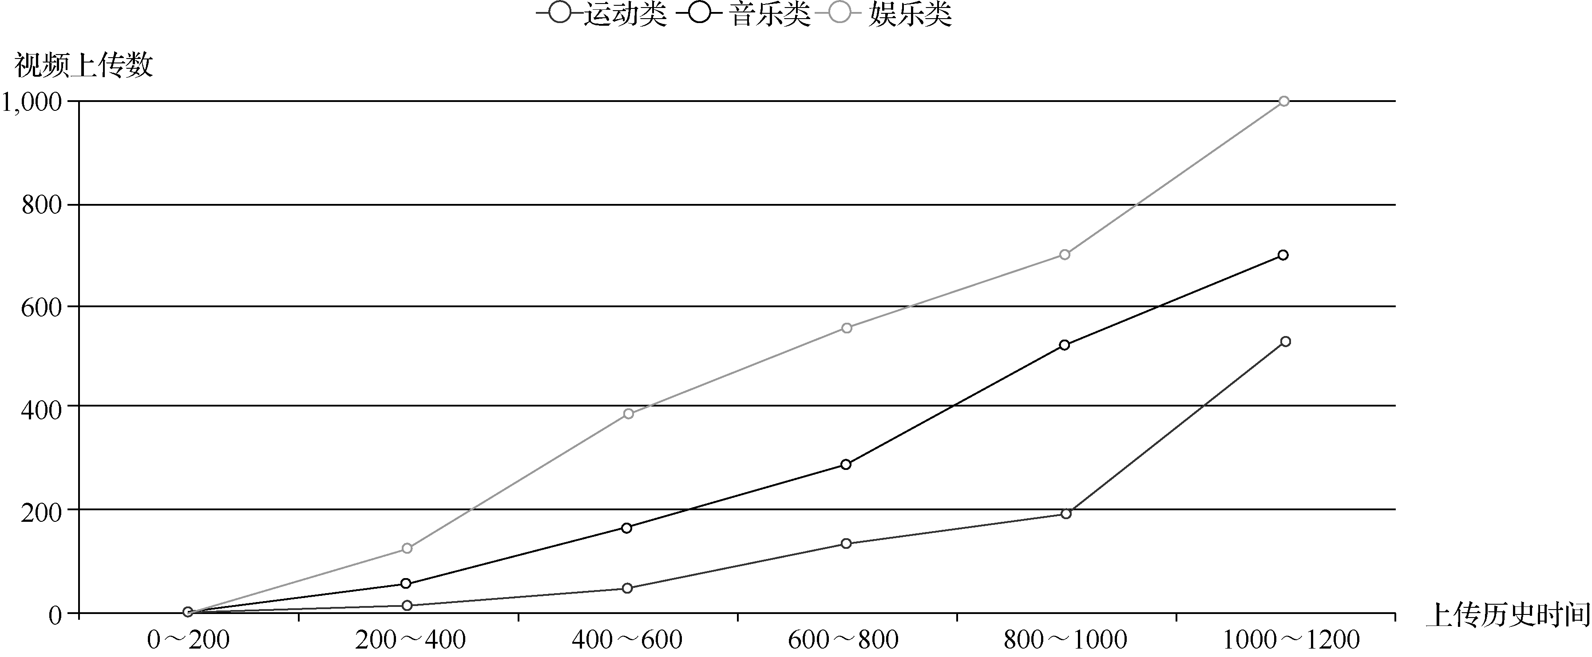
Echarts示例（折线图）
YouTube数据集娱乐类视频随时间变化的数量的折线图

Slide 34
Echarts示例（折线图）
绘制折线图的代码与绘制柱状图的代码类似，请求服务器端show-data2数据，数据格式为：
{"age":"200-400","sum":9,"sum2":55,"sum3":123},
{"age":"400-600","sum":47,"sum2":166,"sum3":388},
{"age":"600-800","sum":134,"sum2":289,"sum3":555},
{"age":"800-1000","sum":190,"sum2":522,"sum3":698},
{"age":"1000-1200","sum":529,"sum2":699,"sum3":999}
其中age的值作为横坐标展现在x轴上，sum、sum2、sum3分别表示三种类型的视频的上传数量。
将x轴和y轴数据分别存储在对象d1、d2、d3和d4中。option设置代码如下：
1. var option = {
2. tooltip : {
3. //trigger为axis时显示该列下所有坐标轴所对应的数据
4. trigger: 'axis'
5. },
6. legend: {
7. data:['娱乐类视频上传历史时间与数量关系图']
8. },
9. xAxis : [
10. {
11. Name:'视频上传数',
12. data : d1
13. }
14. ],
15. yAxis : [
16. {
17. Name:'上传历史时间',
18. type : 'value'
19. }
20. ],

Slide 35
Echarts示例（折线图）
21. series : [
22. {
23. name:'运动类',
24. //数据展现形式为折线图
25. type:'line',
26. data:d2
27. },
28. {
29. name:'音乐类',
30. type:'line',
31. data:d3
32. }
33. {
34. name:'娱乐类',
35. type:'line',
36. data:d4
37. }
38.
39. ]
40. };
与柱状图的关键区别在第25行，series第一个元素type属性设置为'line'。本示例绘制了三种类型视频的上传数与上传历史时间关系，在option中设置提示框tooltip的触发方式为'axis',，即坐标轴触发。横坐标xAxis设置为视频的上传历史时间，纵坐标yAxis设置为视频的上传数。series中的数据为三种不同类型的视频（第22～37行）。

Slide 36
Echarts示例（饼状图）
3．饼状图，通过将圆形划分成几个扇形，来描述数量或百分比的关系，扇形的大小与数量的大小成比例，所有扇形正好组成一个完整的圆。饼状图适用简单的占比图，且在不要求数据精细的情况适用，尤其适合渠道来源等场景。
对于YouTube数据集，可以使用饼状图直观地看出视频类型和对应评论数之间的关系，如下图所示。

Slide 37
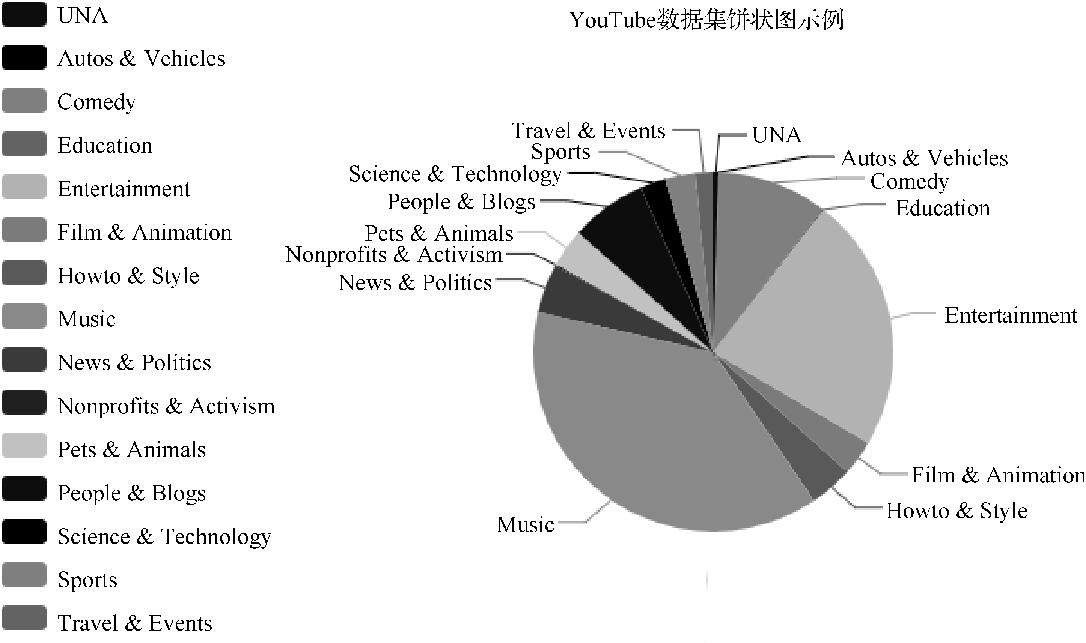
Echarts示例（饼状图）
YouTube数据集饼状图示例

Slide 38
Echarts示例（饼状图）
Option对象属性设置代码如下。
1. option = {
2. title : {
3. text: 'YouTube数据集饼状图示例',
4. x:'center'
5. },
6. tooltip : {
7. trigger: 'item',
8. },
9. legend: {
10. //图例布局方式 默认为水平 这里由于统计项较多 选择垂直显示
11. orient: 'vertical',
12. //将图例放在左侧显示
13. left: 'left',
14. //图例数据
data: d1
16. },
17. series : [
18. {
19. name: 'YouTube类型评论数关系',
20. //选取图例为饼状图
21. type: 'pie',
22. //设置饼状图的大小
23. radius : '50%',
24. //设置饼状图显示位置
25. center: ['50%', '50%'],
26. //将获取的数据放在data中
27. data:d2,
28. }
29. ]
30. };

Slide 39
Echarts示例（饼状图）
饼图不需要设置xAxis和yAxis属性，但legend属性则特别重要，根据数据项的数量，选择不同图例放置的位置以便体现图例的美观性。
第9～16行为legend设置，其data属性设置为获取的数据d1，d1为数据中的name字段对应值，作为图例数据显示。为了方便使用接收的数据我们可以自定义数组进行接收d1，后面用到的d2同样可以采用类似得到方法完成。在series中data设置为d2，其每一个数据项包含了一个value属性和一个name属性，value为对应类型视频的评论数、name为视频的类型名称，数据格式如下所示。
{"value":13206, "name":"UNA"}, {"value":2534, "name":"Autos & Vehicles"},
{"value":318602, "name":"Comedy"}, {"value":4724, "name":"Education"},
{"value":737023, "name":"Entertainment"}, {"value":101346, "name":"Film & Animation"},
{"value":125948, "name":"Howto & Style"}, {"value":1222444, "name":"Music"},
{"value":141840, "name":"News & Politics"}, {"value":3660, "name":"Nonprofits & Activism"},
{"value":110439, "name":"Pets & Animals"}, {"value":220878, "name":"People & Blogs"},
{"value":73580, "name":"Science & Technology"}, {"value":86272, "name":"Sports"},
{"value":51534, "name":"Travel & Events"}
在柱状图和折线图中，将其设置在xAxis对象中。对于饼状图，在series属性设置第一个对象的type为pie，数据设置为接收的对应数据，以及半径、原点的值。其他部分与柱状图与折线图类似。

Slide 40
Echarts示例（散点图）
4．散点图
散点图适用于显示若干数据系列中各数值之间的关系，类似xy轴，判断两变量之间是否存在某种关联。其优势在于处理数值的分布和数据点的分簇。如果数据集中包含非常多的点，那么散点图便是最佳图表类型，但散点图显示多个序列看上去非常混乱。
如果需要查看YouTube中每种视频的评论数和评分关系时可以使用散点图，并把散点半径设定为观看数量，如下图所示。可以看出似乎视频的观看数量多的不一定是评分高和评论数多的。

Slide 41
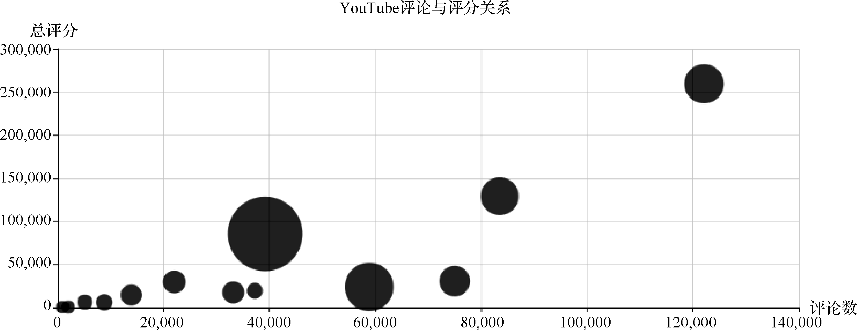
Echarts示例（散点图）
YouTube数据集的评论数与评分关系散点图

Slide 42
Echarts示例（散点图）
实现的关键代码如下：
1. btn.onclick = function(){
2. //通过Ajax请求数据:
3. Ajax('JSON').get('/show-data4',function(data){
4. option = {
5. title: {
6. text: 'YouTube评论与评分关系',
7. x:'center‘
8. },
9. xAxis: {
10. },
11. yAxis: {
12. },
13. series: [{
14. data: data,
15. //图表类型为散点图
16. type: 'scatter',
17. symbolSize: function (data) {
18. //控制散点大小 使其完整地展现于用户眼前
19. return Math.sqrt(data[2]) / 1e2;
20. },
21. //鼠标悬停标签
22. label: {
23. emphasis: {
24. show: true,
25. formatter: function (youtubedata) {
26. //返回值设定为视频类型
27. return youtubedata.data[3];
28. },
29. //在散点上方显示标签
30. position: 'top‘
31. }
32. },
33. },]
34. };
35. // 使用指定的配置项和数据显示图表。
36. myChart.setOption(option);
37. });
38. }

Slide 43
Echarts示例（散点图）
本示例中我们使用Ajax的get方法（第3行）从show-data4取回的数据有4列，接收到的数据格式形式如下所示：
[845,512,1762368, "Autos & Vehicles"]
对于每一个数据：数据第一项为评论数、第二项为评分数，第三项为观看数，最后一项为视频类型。第16行type设置为'scatter'，第17～19行设置散点半径，其中1e2代表将数据值缩小为原数据值11100从而达到控制散点大小的效果。
第22～32行为散点图增加鼠标悬停标签，这里主要设置了散点对应的视频类型 （第27行）和标签的显示位置为top（第30行）。
第36～38行使用myChart.setOption（option）完成图例的显示。

Slide 44
Echarts示例（热力图）
5．热力图
热力图以特殊高亮的形式显示访客热衷访问的页面区域和访客所在的地理区域的图示。热力图可以显示不可点击区域发生的事件。
可以使用热力图查看YouTube数据集中各类型视频观看量排名前三的视频的评论数关系，如下图所示。

Slide 45
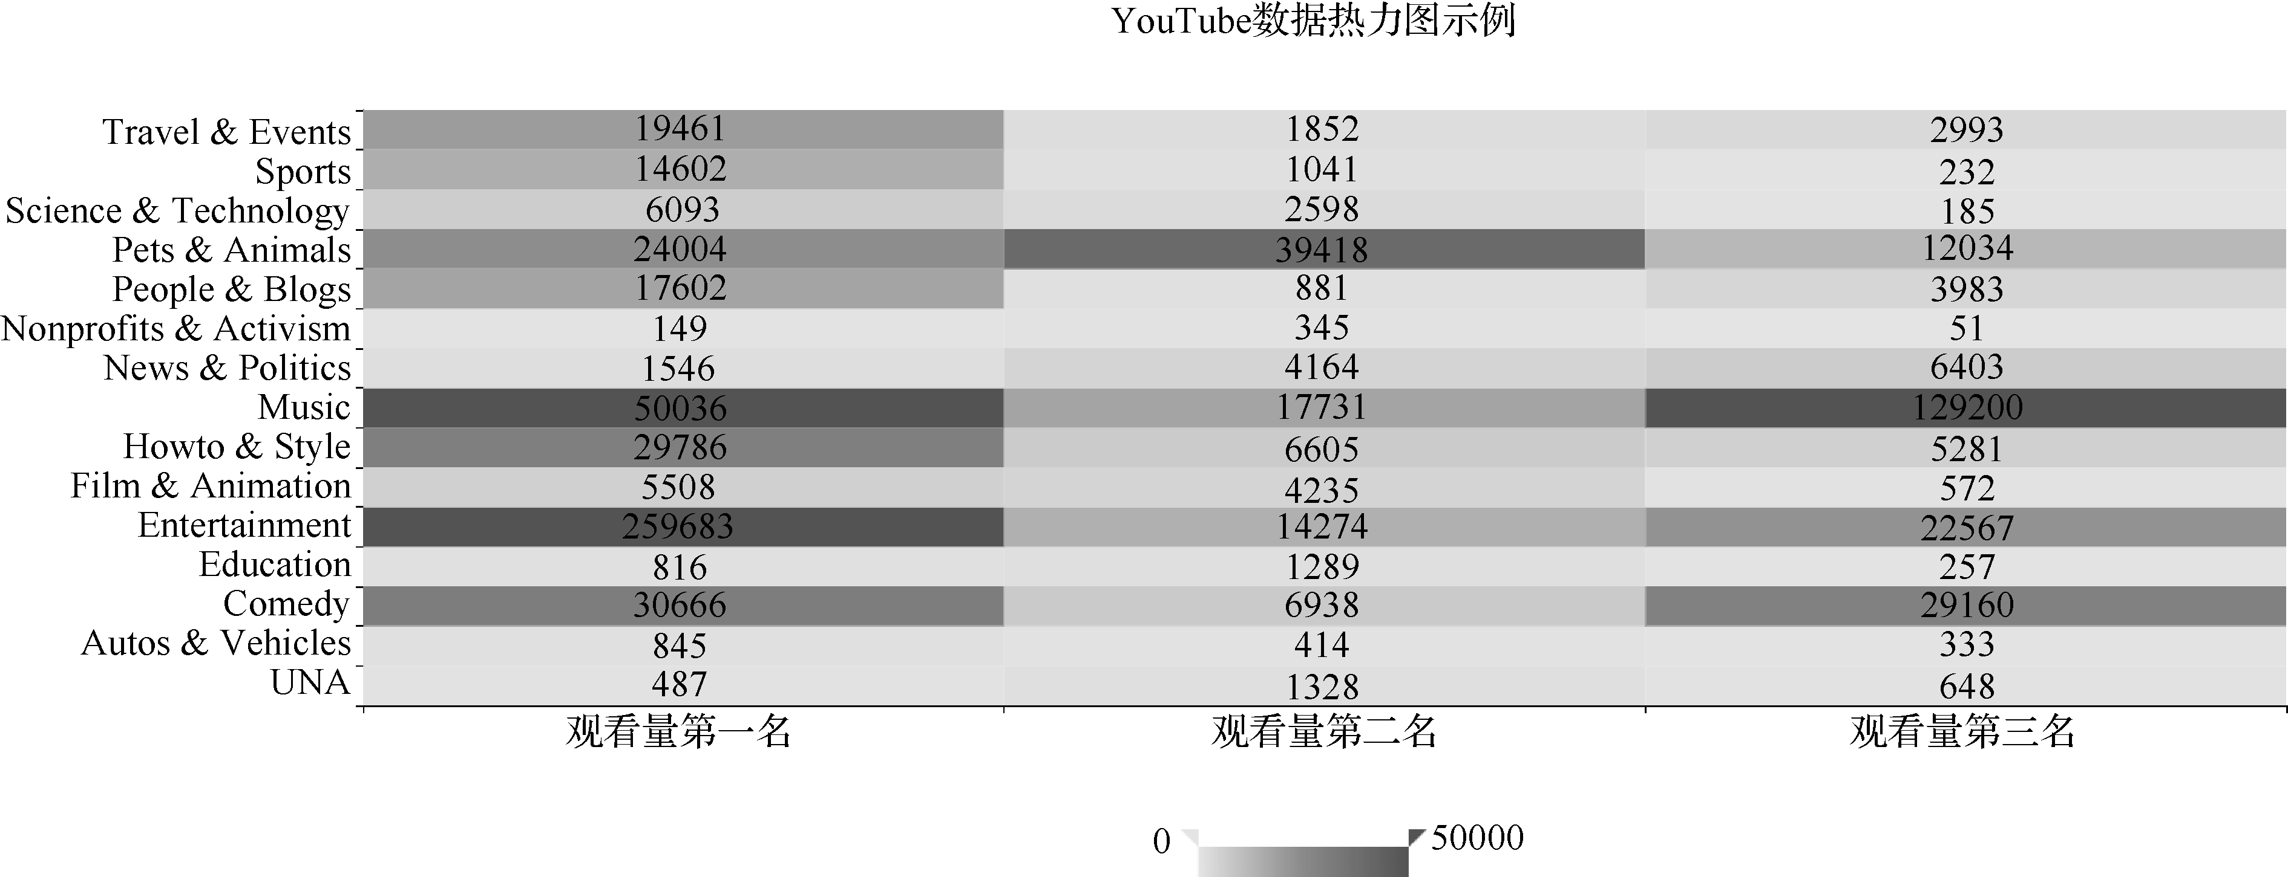
Echarts示例（热力图）
YouTube数据集的热力图示例

Slide 46
Echarts示例（热力图）
核心代码如下。
1. btn.onclick = function(){
2. //通过Ajax请求数据:
3. Ajax('JSON').get('/show-data5',function(data){
4. console.log(data[0][0]);
5. //数组声明用于接收数据:
6. var type = [];
7. var rank = [];
8. //接收y轴数据:
9. for(var a=0;a<data[1].length;a++){
10. type.push(
11. data[1][a]
12. );
13. }
14. //接收x轴数据:
15. for(var a=0;a<data[2].length;a++){
16. rank.push(
17. data[2][a]
18. );
19. }
20. //指定图表配置项和相关数据
21. data = data[0].map(function (item) {
22. return [item[1], item[0], item[2] || '-'];
23. });
24. option = {
25. title: {
26. //视图标题
text: 'YouTube数据热力图示例',
28. x:'center'
29.
30. animation: false,
31. grid: {
32. height: '50%',
33. y: '10%'
34. },
35. //横坐标显示数据
36. xAxis: {
37. data: rank,
38. },
39. //纵坐标显示数据
40. yAxis: {
41. data: type,
42. },
43. //视觉映射器设置
44. visualMap: {
45. min: 0,
46. max: 50000,
47. calculable: true,
48. orient: 'horizontal',
49. left: 'center',
50. bottom: '25%'

Slide 47
Echarts示例（热力图）
51. },
52. series: [{
53. //图表类型为热力图
54. type: 'heatmap',
55. data: data,
56. label: {
57. normal: {
58. show: true
59. }
60. },
61. }]
62. };
63. // 使用刚指定的配置项和数据显示图表。
64. myChart.setOption(option);
65. });
66. }

Slide 48
Echarts示例（热力图）
在option对象中指定xAxis和yAxis的属性和数据，第59行设置type为'heatmap'。请注意查询数据类型。在热力图中通常需要设置一个视觉映射器visualMap反应数值范围对应的热衷程度：颜色由浅到深，数值有小到大，本示例中的视觉映射器为第44～51行，设置最小值为0，最大值为50000，可计算性为true，颜色默认为黄色到红色，位置为底部中心水平显示。
本示例中获取的数据可以分为三个部分，分别对应x轴显示数据、y轴显示数据和热力图主体部分数据。
x轴数据为视频观看量的排名：
["观看量第一名", "观看量第二名", "观看量第三名"]
y轴数据为视频类型：
[
"UNA", "Autos & Vehicles",
"Comedy", "Education",
"Entertainment", "Film & Animation",
"Howto & Style", "Music",
"News & Politics", "Nonprofits & Activism",
"People & Blogs", "Pets & Animals",
"Science & Technology", "Sports",
"Travel & Events"
]

Slide 49
Echarts示例（热力图）
热力图主体部分的数据为核心部分，数据的格式为：
[
[0,0,487],[0,1,1328],[0,2,648],
[1,0,845],[1,1,414],[1,2,333],
[2,0,30666],[2,1,6938],[2,2,29160],
[3,0,816],[3,1,1289],[3,2,257],
[4,0,259683],[4,1,14274],[4,2,22567],
[5,0,5508],[5,1,4235],[5,2,572],
[6,0,29786],[6,1,6605],[6,2,5281],
[7,0,50036],[7,1,17731],[7,2,129200],
[8,0,1646],[8,1,4164],[8,2,6403],
[9,0,149],[9,1,345],[9,2,51],
[10,0,17602],[10,1,881],[10,2,3983],
[11,0,24004],[11,1,39418],[11,2,12034],
[12,0,6093],[12,1,2598],[12,2,185],
[13,0,14602],[13,1,1041],[13,2,232],
[14,0,19461],[14,1,1852],[14,2,2993]
]
对于x轴和y轴数据的显示较为简单，可以使用数组接收后直接在xAxis和yAxis中设置即可完成。对于热力图主体部分的数据中每一个数据项来说：前两个数值决定了数据显示位置，第三个数值表示观看次数。例如，[2,0,30666]表示类别为Comedy的视频中观看量第一名的观看数为30666次。

Slide 50
Echarts示例（桑基图）
6．桑基图
桑基图，即桑基能量分流图，也叫桑基能量平衡图。它是一种特定类型的流程图，图中延伸的分支的宽度对应数据流量的大小，通常应用于能源、材料成分、金融等数据的可视化分析。可以使用桑基图表示YouTube数据集的构成，如下图所示。

Slide 51
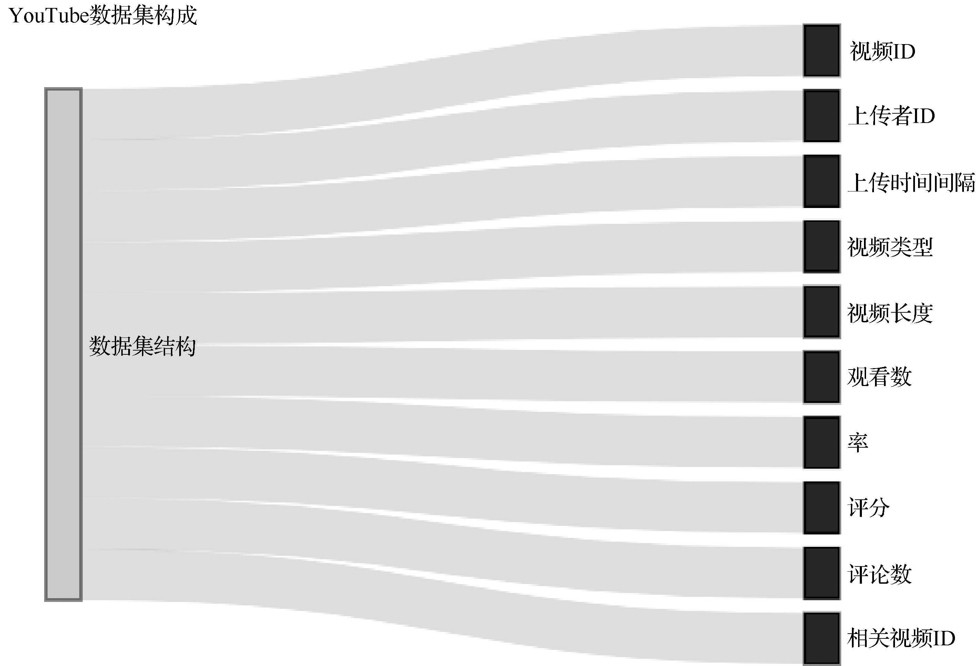
Echarts示例（桑基图）
YouTube数据集桑基图示例

Slide 52
Echarts示例（桑基图）
核心代码如下
1. btn.onclick = function(){
2. //通过Ajax请求数据:
3. Ajax('JSON').get('/show- data6',function(data){
4. //获取数据源名称
5. var mydata = data[0].name;
6. option = {
7. title: {
8. //视图标题
9. text: 'YouTube数据集构成',
10. x:'left'
11. },
12. series: {
13. //图表类型为桑基图
14. type: 'sankey',
15. layout:'none',
16. data: data,
17. //关联数据
18. links: [{
19. source: mydata,
20. target: data[1].name,
21. value: 1
22. }, {
23. source: mydata,
24. target: data[2].name,
25. value: 1
26. }, {
source: mydata,
28. target: data[3].name,
value: 1
30. }, {
31. source: mydata,
32. target: data[4].name,
33. value: 1
34. }, {
35. source: mydata,
36. target: data[5].name,
37. value: 1
38. }, {
39. source: mydata,
40. target: data[6].name,
41. value: 1
42. }, {
43. source: mydata,
44. target: data[7].name,
45. value: 1
46. }, {
47. source: mydata,
48. target: data[8].name,
49. value: 1
50. }, {

Slide 53
Echarts示例（桑基图）
51. source: mydata,
52. target: data[9].name,
53. value: 1
54. }, {
55. source: mydata,
56. target: data[10].name,
57. value: 1
58. }]
59. }
60. };
61. // 使用刚指定的配置项和数据显示图表。
62. myChart.setOption(option);
63. });
64. }
第3行使用Ajax的get方法获取数据，请求url为show-data6，使用桑基图进行数据展示。
第14行，在series中的type属性设置为'sankey'。
为了进行数据关联我们需要设置数据源，本示例在第5行获取，其值为数据集结构，并在第18～58行进行关联数据。每一次关联包含三个属性：source、target和value。其中source为出发点、target为目标、value为对应数值。
本示例中获取的数据格式为{"name": "数据集结构"}，name属性为桑基图展示的各数据的名称。

Slide 54
Echarts示例（雷达图）
7．雷达图
雷达图，又称为戴布拉图、蜘蛛网图。雷达图适用于多维数据（四维以上），且每个维度必须可以排序，可以用来了解公司各项数据指标的变动情形及其好坏趋向。它的劣势为理解成本较高。
为了直观显示出YouTube数据集中不同类型视频的各项数据的平均值情况，可以选取雷达图进行数据可视化展示，如下图所示。由下图可以看出教育类视频相比其他两类视频并不怎么受到热捧。

Slide 55
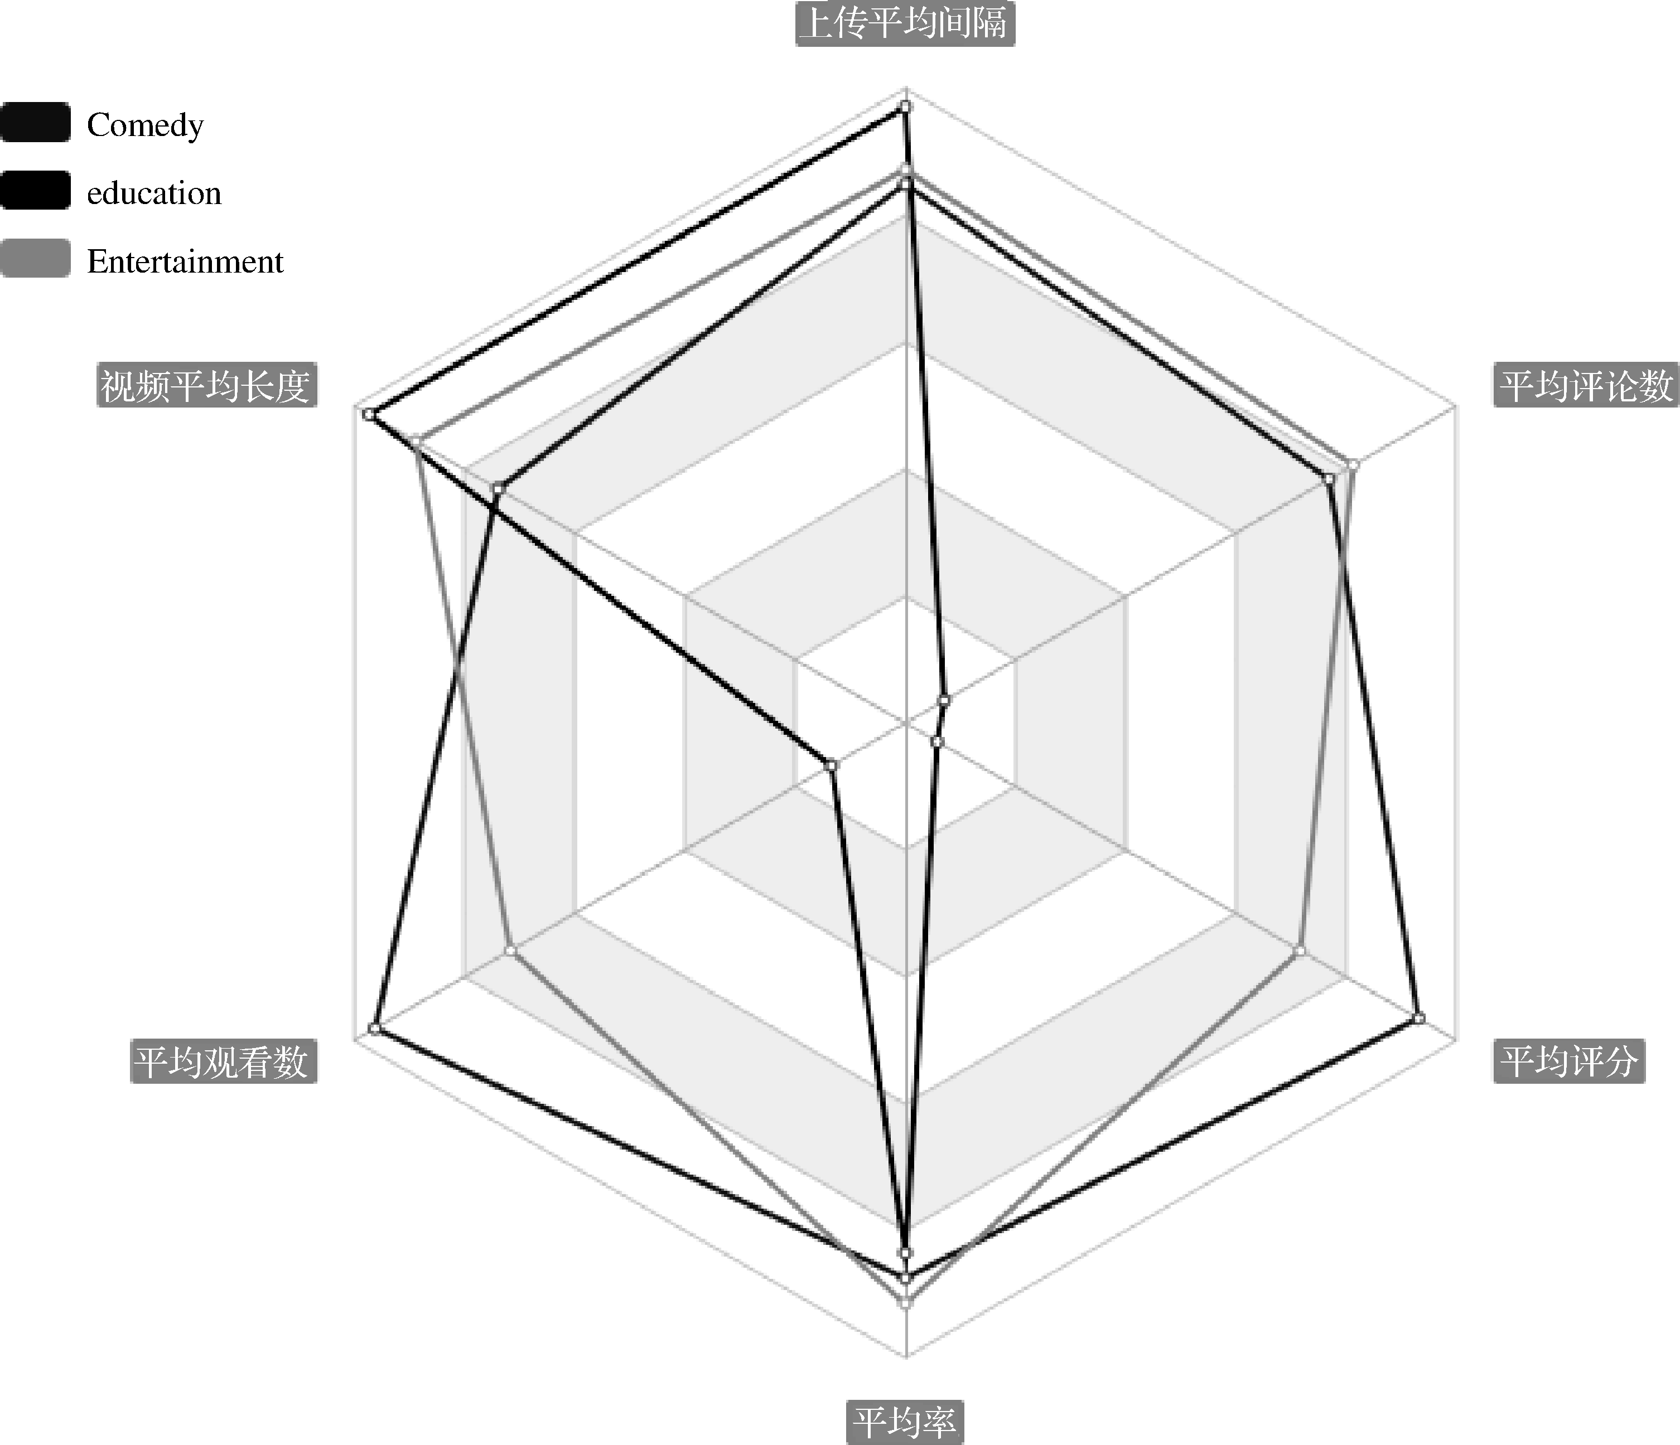
Echarts示例（雷达图）
YouTube数据集雷达图示例

Slide 56
Echarts示例（雷达图）
核心代码如下。
1. btn.onclick = function(){
2. //通过Ajax请求数据:
3. Ajax('JSON').get('/show-data7',function(data){
4. option = {
5. legend: {
6. //垂直方式显示
7. orient: 'vertical',
8. //图例位置
9. padding: 80,
10. //将图例放在左侧显示
11. left: 'left',
12. data: ['Comedy', 'Education','Entertainment']
13. },
14. radar: {
15. name: {
16. //文本样式设置
17. textStyle: {
18. color: '#fff',
19. backgroundColor: '#999',
20. borderRadius: 2,
21. padding: [2, 3]
22. }
23. },
24. //指示器设置
25. indicator: [
26. { name: '上传平均间隔', max: 1100},
27. { name: '视频平均长度', max: 260},
28. { name: '平均观看数', max: 220000},
29. { name: '平均率', max: 4},
30. { name: '平均评分', max: 10},
31. { name: '平均评论数', max: 1000}
32. ]
33. },
34. series: [{
35. //样式为雷达图
36. type: 'radar',
37. //使用YouTube数据集数据
38. data : data
39. }]
40. };
41. // 使用刚指定的配置项和数据显示图表。
42. myChart.setOption(option);
43. });
44. }

Slide 57
Echarts示例（雷达图）
第3行通过Ajax的get方法获取数据，请求url为show-dat。
第5～13行进行图例设置，包括图例的显示位置和数据。
第14～33行进行雷达图的默认配置，其中indicator（第25～33行）是雷达图特有的重要属性，作为指示器给出了数据的名称和最大值，针对不同数据的取值范围，可以选择不同的max值使图表更加直观，从而更好地完成数据可视化。
第36行设置图表类型为'radar'，并在38行使用获取到的数据data，本示例中获取的数据格式为：
{
"value" : [935, 192, 211654, 3.5, 9.31, 769],
"name" : "Comedy"
}
其中value表示雷达图各个属性的数值，name表示对应的视频类型。即类型为comedy的视频的上传平均间隔为935s、视频的平均长度为192s、视频的平均观看数为211654次、视频的平均得分数为9.31分、视频的平均评论数为769个。

Slide 58
数据可视化概述
目录
数据可视化工具
可视化组件与Echarts示例
与大数据平台集成
习题

Slide 59
与大数据平台集成
在掌握了通过ECharts显示图标方法后，我们需要通过web服务器与大数据平台对接，能够通过web访问大数据平台的分析结果。本节介绍如何通过Java调用Hive提供的API对Hive数据集进行访问和操作，并把Hive里的数据提取、转换并加载到前端，前端页面通过数据可视化手段将数据展示出来。系统界面如下图所示。

Slide 60
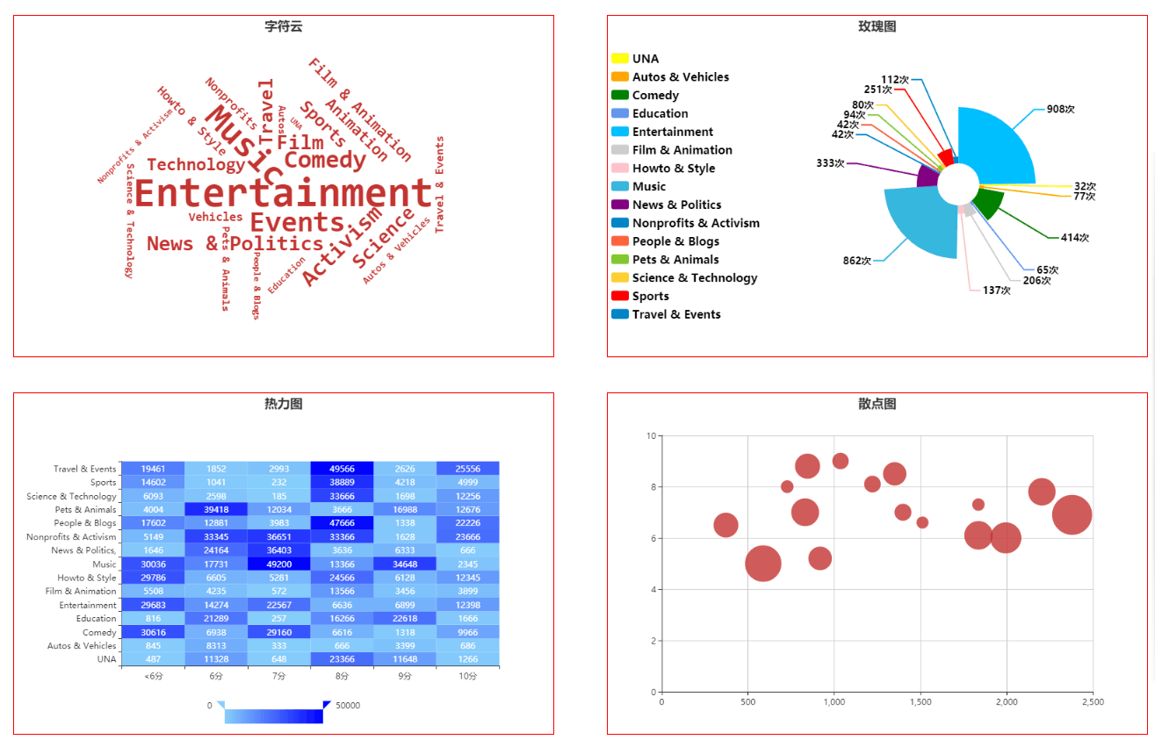
与大数据平台集成
与大数据平台集成的可视化界面

Slide 61
获取对Hive数据库的连接
要编写Java程序去调用Hive API进行数据可视化，主要分为获取对Hive数据库的连接，通过Java调用Hive提供的API操作数据与将数据提交到Web页面进行数据可视化三个步骤。
获取对Hive数据库的连接
Hive是以Thrift服务的服务器形式运行，允许不同的编程语言编写客户端，以对Hive进行访问。通过thrift，JDBC，ODBC等连接器与Hive服务器通信，就像通常连接数据库一样方便，得到与Hive的连接后，再进行相关API的操作。
Hive提供了CLI，JDBC/ODBC和Web GUI三种用户接口。
1．CLI，即Shell命令行，通过Hive提供的命令来对Hive数据进行操作；
2．Web GUI是通过浏览器访问 Hive数据库，操作方式与传统数据库的客户端类似，通过图形界面可以直观快捷的操作数据库；
3．JDBC/ODBC 是 Hive 的Java连接方式，与使用传统数据库JDBC的方式类似，更容易的嵌入到Java程序中去，将数据从Hive中流转到前端页面进行数据可视化。
本节主要介绍第三种通过JDBC连接Hive的方式，下面是获取Hive连接的Java代码。

Slide 62
获取对Hive数据库的连接
1. package com.hust.hadoop.hive;
2.
3. import java.sql.Connection;
4. import java.sql.DriverManager;
5.
6. public class HiveJdbc {
7. //配置Hive连接字符串
8. private static String driverName = "org.apache.hive.jdbc.HiveDriver";
9. private static String url = "jdbc:hive2://master:10000/default";
10. private static String user = "hive";
11. private static String password = "hive";
12.
13. public static Connection getConn() {
14. Connection conn = null;
15. try {
16. //加载JDBC驱动
17. Class.forName(driverName);
18. //获取数据库连接
19. conn = DriverManager.getConnection(url, user, password);
20. } catch (ClassNotFoundException | SQLException e) {
21. e.printStackTrace();
22. }
23. return conn;
24. }
25. }

Slide 63
通过Java调用Hive提供的API操作数据
第8-11行，初始化连接Hive所需要的数据变量；第13-25行，创建hive数据库连接函数，返回Connection类型对象引用。
第17行使用Java反射机制，通过类名加载JDBC驱动，第19行获得数据库连接。
注意：新版本中的Hive JDBC驱动，driverName由org.apache.hadoop.hive.jdbc. HiveDriver改为org.apache.hive.jdbc.HiveDriver（第8行）。Hive数据库连接Url中的hive也改为了hive2I（第9行）。
通过Java调用Hive提供的API操作数据
通过JDBC获取到了数据库连接后，就可以对数据进行操作。可以将一些常用的Hive API封装成Java辅助类中的方法，便于在开发中调用。如下代码给出了创建表、删除表、查询数据和装载数据的实例代码。

Slide 64
通过Java调用Hive提供的API操作数据
1. package com.hust.hadoop.hive;
2.
3. import java.sql.ResultSet;
4. import java.sql.SQLException;
5. import java.sql.Statement;
6.
7. public class HiveAPI {
8. //创建表
9. public static boolean createTable(Statement stmt, String tableName) {
10. //Hive创建表的语句
11. String sql = "create table if not exists " + tableName + " (key int, value string) row format delimited fields terminated by '\t'";
12. try {
13. boolean result=stmt.execute(sql);
14. } catch (SQLException e) {
15. e.printStackTrace();
16. }
17. return result;
18. }
19.
20. //删除表
21. public static boolean dropTable(Statement stmt, String tableName) {
22. String sql = "drop table if exists " + tableName;
23. try {
24. boolean result=stmt.execute(sql);
25. } catch (SQLException e) {
26. e.printStackTrace();

Slide 65
通过Java调用Hive提供的API操作数据
27. }
28. return result;
29. }
30.
31. //查询Hive数据
32. public static ResultSet queryData (Statement stmt, String tableName) {
33. String sql = "select * from " + tableName;
34. try {
35. //查询到的数据放入ResultSet
36. ResultSet resultSet = stmt.executeQuery(sql);
37. } catch (SQLException e) {
38. e.printStackTrace();
39. }
40. return resultSet;
41. }
42.
43. //从本地导入文件到hive
44. public static boolean loadData(Statement stmt, String tableName, String filepath) {
45. String sql = "load data local inpath '" + filepath + "' into table " + tableName;
46. try {
47. boolean result = stmt.execute(sql);
48. } catch (SQLException e) {
49. e.printStackTrace();
50. }
51. return result;
52. }
53. }

Slide 66
通过Java调用Hive提供的API操作数据
以上Java代码是封装的常用Hive数据库操作示例代码，包括新增Hive表的createTable()、删除Hive表的dropTable()、查询Hive表的queryData()，最后封装了如何把数据加载到Hive的loadData()。
第9-18行，createTable()方法封装了新建Hive表的语句，如果该表名不存在，则创建一张包含key、value两个字段的Hive表，并声明文件分隔符为'\t'，最后返回boolean值表示表是否创建成功；
第21-29行，dropTable()方法封装了删除Hive表的语句，如果表存在则删除该表，返回boolean值表示表是否删除成功。
第32-41行，queryData()方法封装了查询Hive表的语句，把返回的结果集用ResultSet保存，作为返回值。
第44-52行，loadData()方法封装了加载数据文件到Hive表的语句，将本地文件filepath路径下的数据文件加载到tableName表中，最后返回boolean值表示数据文件是否成功加载到Hive表中。
除了上面封装的这些Hive以外，还有很多的Hive API，感兴趣的读者可以深入研究。

Slide 67
将数据提交到Web页面进行数据可视化
将数据提交到Web页面进行数据可视化
使用上节queryData()方法把数据查询出来之后，就可以通过JSON方式把数据整合，并传输到前端展示。在本书的范例中，前端数据可视化是通过ECharts.js实现的，所以在Java传输数据到前端页面时，要将数据转换为JSON数据格式，ECharts才能调用查询结果进行显示。

Slide 68
将数据提交到Web页面进行数据可视化
以下是Java数据转换为Json对象的代码。
1. package com.hust.hadoop.hive;
2. import org.json.JSONArray;
3. import org.json.JSONObject;
4. import java.sql.Connection;
5. import java.sql.ResultSet;
6. import java.sql.Statement;
7. import java.util.HashMap;
8. import java.util.Map;
9.
10. public class HiveToJson {
11. private static void CreateJson(){
12. Connection conn = null;
13. Statement stmt = null;
14. try {
15. conn = HiveJdbc.getConn();
16. stmt = conn.createStatement();
17. HiveAPI.dropTable(stmt, "YouTube");
18. HiveAPI.createTable(stmt, "YouTube");
19. String path = "/hust/YouTube.txt";
20. HiveAPI.loadData(stmt, "YouTube", path);
21. //查询Hive数据
22. ResultSet resultSet = HiveAPI.queryData(stmt, "YouTube");
23. Map<String, String> youtubeMap = new HashMap<>();
24. while (resultSet.next()) {
25. youtubeMap.put(resultSet.getInt(1), resultSet.getString(2));
26. }
27.
28. // 将Map转换为JSONArray数据
29. JSONArray youtubeJsonArray = new JSONArray();
30. youtubeJsonArray.put(youtubeMap);
31.
32. // 将JSONArray放入JSONObject
33. JSONObject youtubeJsonObject = new JSONObject();
34. youtubeJsonObject.put("List", youtubeJsonArray);
35. } catch (Exception e) {
36. e.printStackTrace();
37. }
38. }
39. }

Slide 69
将数据提交到Web页面进行数据可视化
第15-16行，获取hive数据库连接。
第17-18行，调用之前封装好的HiveAPI，先删除YouTube表，并重新创建YouTube表。
第19-20行，先确定要加载到YouTube表的数据文件路径，赋值到path变量，然后调用loadData( )方法把数据文件加载到YouTube表中。
第22-25行，调用queryData( )方法查询YouTube表数据，并把数据放入youtubeMap变量里。
第29-30行，把Map数据放入JsonArray对象。
第33-34行，将JsonArray对象放入JsonObject对象中，供前端调用。
这样，数据通过Java调用Hive API，把数据传输到前端，就可通过ECharts对数据进行多样化的展示。读者可以查阅本书随书源代码，学习通过Phonix和HBaseJava API两种方式访问HBase数据库，以及调用Spark的代码示例。

Slide 70
习题
1．请查阅相关资料，进一步了解相关可视化技术。
2．了解R可视化与Python可视化图例及其应用场景。
3．下载本章示例代码分析视频数据格式，并修改、运行相关代码。
4．修改9.4节代码，尝试将雷达图、折线图加入Web页面中，并部署Web服务器通过互联网访问。

